Slide 1
Нет средств на развитие?
Расширяйте сервис!
Андрей Тищенко
Руководитель направления технической поддержки вычислительных систем
Москва, 24 Ноября 2015

Slide 2
ПРОГНОЗЫ…
«Свыше 60% компаний к 2017 году не будут управлять своей инфраструктурой, полагаясь на автоматизацию и партнеров по услугам»
IDC, 2015
В России
Среди маленьких компаний это, возможно, уже произошло. Для более крупных компаний тенденция будет другой.

Slide 3
Актуальные вопросы
Урезание бюджетов на обновление ИТ-инфраструктуры
Повышение стоимости поддержки производителем из-за изменения курса валют
Прекращение поддержки производителем оборудования и ПО
Снижение количества проектов по развитию → неполная загрузка узкоспециализированных специалистов
Урезание бюджетов на обучение собственных специалистов
Необходимость снижения затрат на предоставление услуг и поддержку пользователей
Санкции и антисанкции…
Notes:
Что делать, когда нет нужных специалистов?
Как поддерживать ПО если вендор ушел с рынка?

Slide 4
Роль ит-директора в кризис повышается!
Снижение единовременных затрат на закупку оборудования и ПО для оптимизации ИТ-бюджета
✔ продление срока эксплуатации оборудования, аренда, IaaS- и SaaS-решения, облачные вычисления
Оптимизация затрат при переводе непрофильного персонала на аутсорсинг службы технической поддержки
✔ аутсорсинг поддержки и администрирования ИТ-оборудования, использование внешней службы технической поддержки
Возможность получения в виде услуг решений аналогичных попавшим под санкции
Переход на аутсорсинг должен быть стратегическим решением, которое принимается на уровне ИТ-директора или выше!

Slide 5
Модели аутсорсинга ИТ: кто и как выбирает
Консервативная модель
Компании с высокой зависимостью от ИТ и «привычной» внутренней ИТ-службой
Оптимизационная модель
Компании с высокой зависимостью от ИТ и зрелой внутренней ИТ-службой
Глобальная модель
Западные компании со стратегией ИТ-аутсорсинга, крупные отраслевые компании, новые компании («с нуля»)

Slide 6
Выбор поставщика
Базовый сценарий:
Поиск провайдера и заключение контракта
Передача ИТ-процесса (системы/сервисы) провайдеру
Управление ИТ-аутсорсингом
Смена провайдера
Показатели качества:
Экономия финансов
Качество сервиса
Доступность и устойчивость сервиса
Повышение эффективности бизнес-процессов

Slide 7
Сервисные возможности КРОК
Опыт КРОК в области масштабных сервисных проектов - 18 лет
Более 4000 реализованных сервисных проектов
Более 500 активных сервисных контрактов
Более 350 инженеров компании заняты в сервисных проектах
Около 24000 заявок в год, обслуживание по всей России
Более 130 региональных партнеров в области технической поддержки
Собственный оперативный склад запасных частей - более 13000 единиц запчастей и 400 единиц Golden Box
На обслуживании — свыше 12000 единиц серверного и телеком - оборудования
Собственный Центр компетенции и ЦОД, сертифицированный по уровню TIER III
Сертификаты ГОСТ ISO 9001-2011, ISO/IEC 20000-1:2005, ISO/IEC 27001:2005

Slide 8
Реализация от крок
Основные направления:
Поддержка программного и аппаратного обеспечения
Администрирование компонентов ИТ-инфраструктуры
Предоставление комплексной поддержки (1, 2 и 3 линии)
Поддержка рабочих мест пользователей, «Рабочее место как сервис»
Поддержка офисного оборудования и оргтехники (включая замену расходных материалов и организацию ЗИП/складов), Аутсорсинг офисной печати
Проведение инвентаризации (аудит ИТ-инфраструктуры)
Поддержка региональных офисов (во всех городах России)
Развертывание службы «Service Desk»
Варианты организации:
Поиск необходимых специалистов или Перевод персонала Заказчика
Удаленная поддержка или Поддержка на местах
Расположение на площадке Заказчика или Выезд по заявкам
Калькулятор ИТ-услуг – мы можем оценить, сколько это стоит: croc.ru/ito

Slide 9
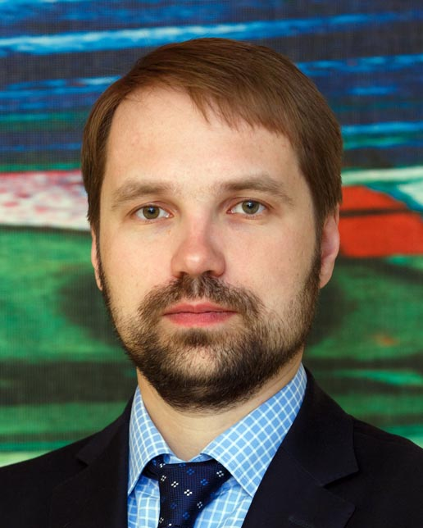
Спасибо за внимание!
Андрей Тищенко
111033, Москва, ул. Волочаевская, д.5, корп.1
Тел. +7(495) 974-22-88
service@croc.ru
www.croc.ru
Руководитель направления технической поддержки вычислительных систем
Андрей Тищенко

